Slide 1
Мои родные- герои Великой Отечественной войны
подготовил Варшавский С, руководитель Данилюк О.В.

Slide 2
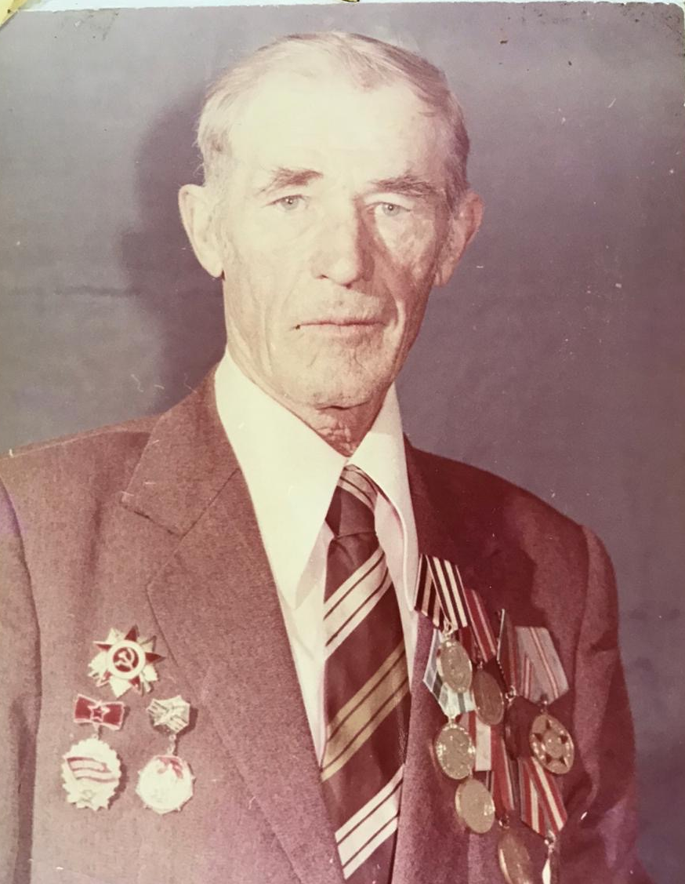
Быков Пантелеймон Прохорович
прадед
Родился 13 августа 1921 г.
Ушел в армию в 1939г. Воевал сначала в Финской войне, затем в Великой Отечественной Войне. Служил минометчиком.
В 1944 году демобилизовался из госпиталя после контузии и ранения.

Slide 3
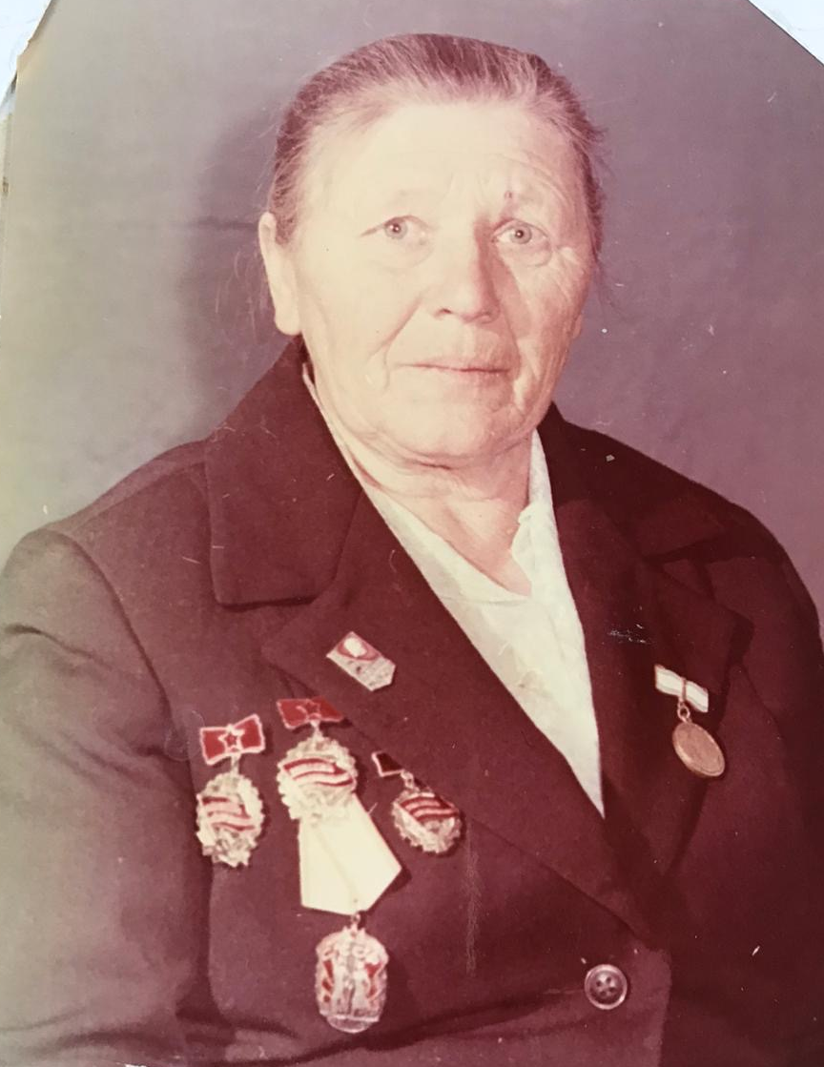
Быкова (Чугай) Антонина Федоровна
Прабабушка
Родилась 6 февраля 1927г.
В 13 лет окончила курсы трактористов, работала на тракторе до 1945г.
В мирное время работала, была ударником социалистического труда. Имеет награду Орден Почета, медаль мать героиня

Slide 4
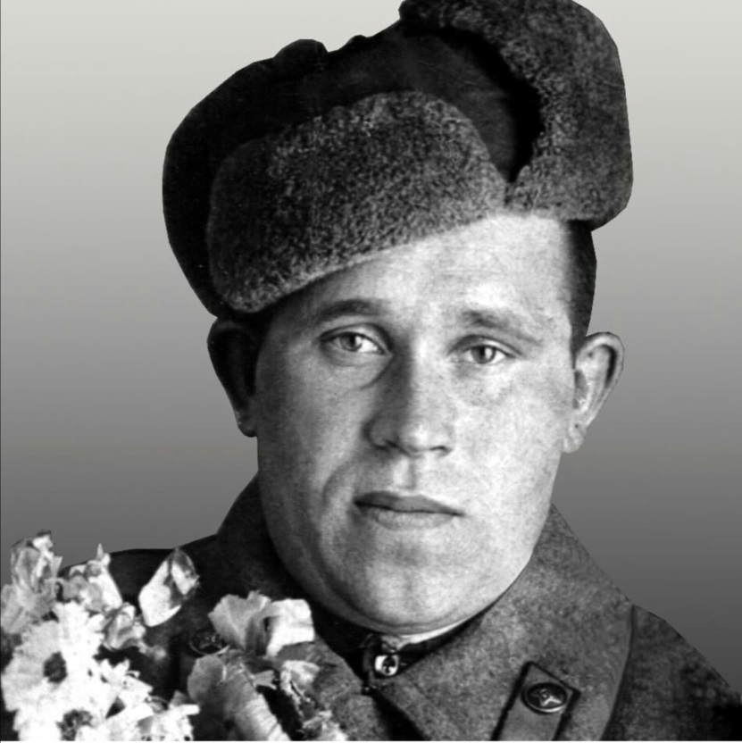
Варшавский Николай Венедиктович
прадед
1918 год рождения
Умер от ранений в 1965 году.
Воевал в Финской войне и в Великой Отечественной войне на Северном фронте.
Служил радистом и танкистом (горел в танке).

Slide 5
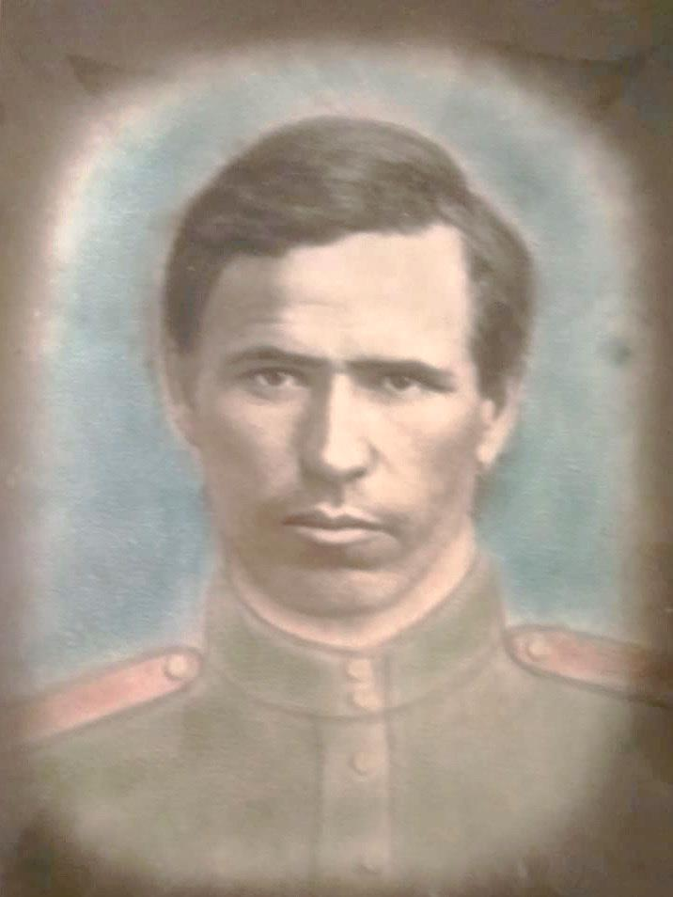
Федоров Емельян Федорович прапрадед
1897 год рождения. Служил в 413 стрелковой дивизии.
Убит 17 марта 1943 г. под селом Бельское Смоленской области.
Федоров Алексей Емельянович
брат прабабушки
1926 год рождения
Погиб в январе 1945 в Польше под г. Катовицы, командир стрелкового отряда 291 стрелковой дивизии

Slide 6
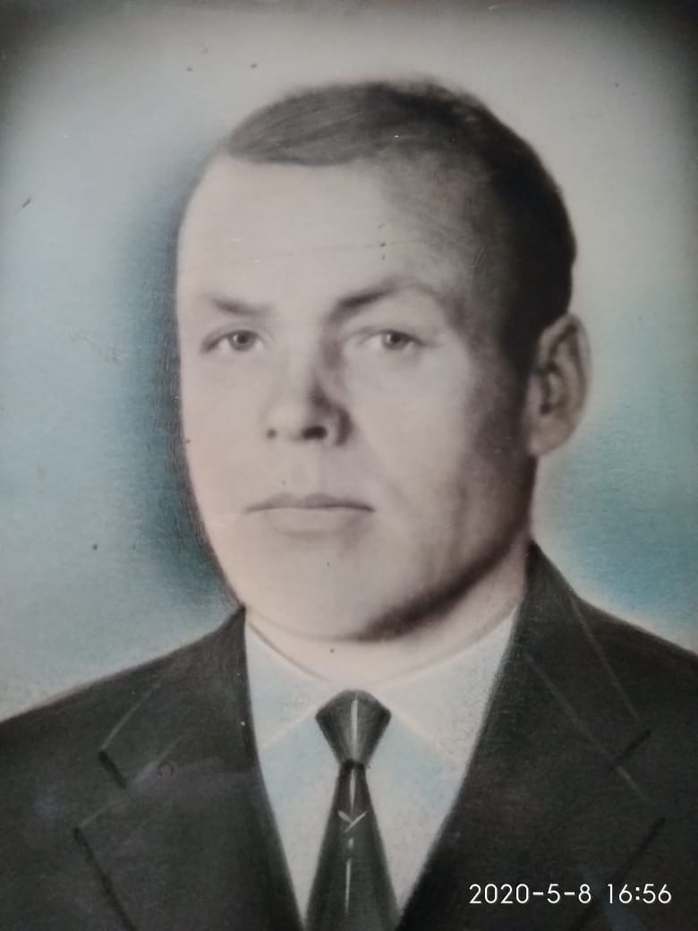
Степанов Павел Иванович
прадед
Родился 16 февраля 1929г.
Умер в 1995г.
Во время Великой Отечественной войны работал, помогал одержать победу в тылу.
Труженик тыла

Slide 7
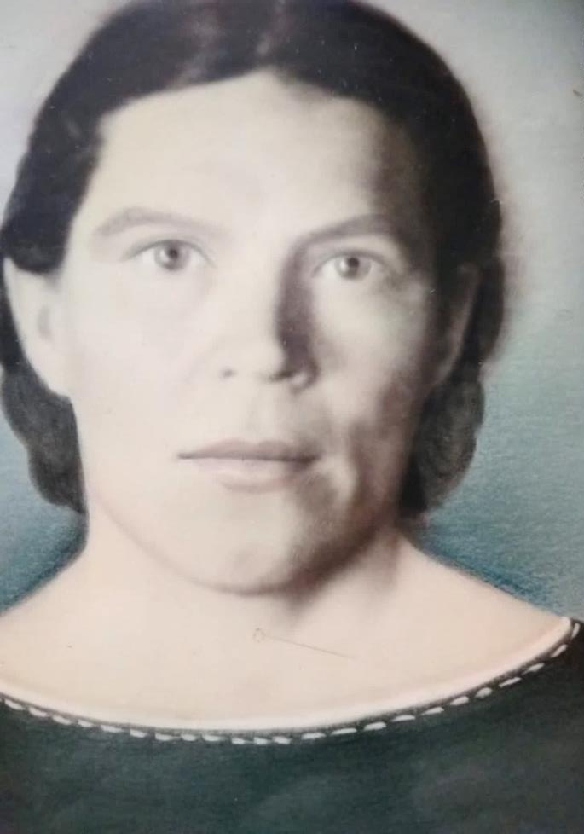
Степанова Галина Емельяновна
прабабушка
Родилась 7 марта 1931г.
Во время Великой Отечественной войны работала, помогала одержать победу в тылу.
Труженик тыла, много наград, «Дитя война»

Slide 8
Степанов Иван Иванович брат прадедушки
Родился в 1926г., ушел на войну в 17 лет..
Пропал без вести в марте 1945г. при освобождении г. Будапешт в Венгрии
Служил артиллеристом

Slide 9
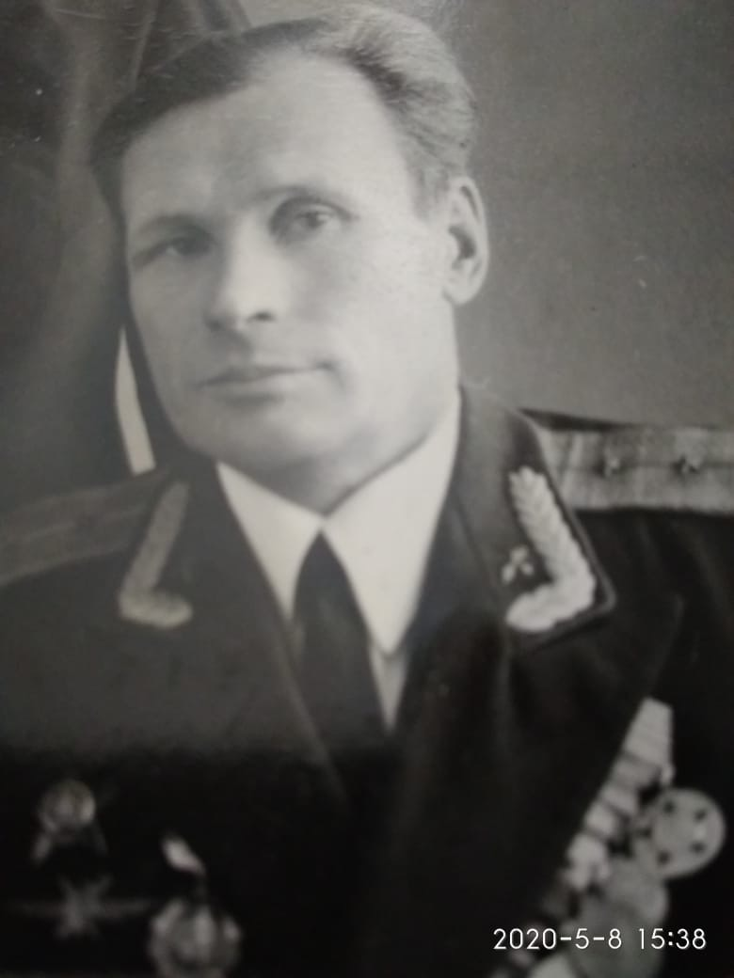
Кравцов Владимир Игнатьевич
брат прапрабабушки
Родился в 1923 году.
Лейтенант
С мая 1944 г. участвовал в боевых вылетах на «Поо-2» 17 воздушной армии 371-го ночного бомбардировочного полка 3-го Украинского фронта. Принимал участие в боях Ясско-Кишенёвской операции, освобождал Будапешт, Вену. Совершил 96 боевых вылета.

Slide 10
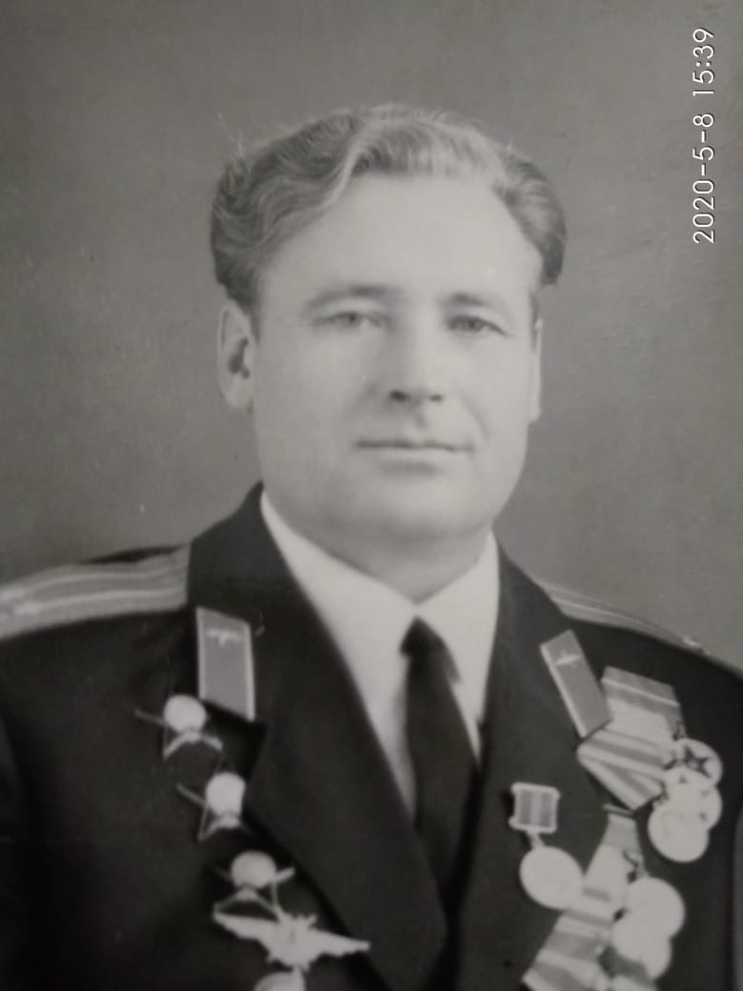
Кравцов Александр Игнатьевич
брат прапрабабушки
Подполковник, заместитель командира полка эскадрильи самолетов-ракетоносцев. Во время Великой Отечественной Войны летал на бомбардировщиках, воевал на Дальнем Востоке.

